Slide 1
Alat Pemadam Api Ringan (APAR)
Oleh:
Al Azis,S.Pd

Slide 2
DEFENISI KEBAKARAN
Kebakaran adalah Suatu reaksi oksidasi eksotermis yang berlansung dengan cepat dari suatu bahan bakar yang disertasi

Slide 3
Unsur-Unsur Penyebab Kebakaran
Bahan Mudah Terbakar
Panas
Oksigen

Slide 4
Bahaya Kebakaran
Klasifikasi tingkat resiko bahaya kebakaran ringan
Klasifikasi tingkat resiko bahaya kebakaran sedang I
Klasifikasi tingkat resiko bahaya kebakaran sedang II
Klasifikasi tingkat resiko bahaya kebakaran sedang III
Klasifikasi tingkat resiko bahaya kebakaran berat

Slide 5
Klasifikasi tingkat resiko bahaya kebakaran ringan
Adalah tempat kerja yang mempunyai jumlah dan kemudahan terbakar rendah, dan apabila terjadi kebakaran melepaskan panas rendah, sehingga menjalarnya api lambat.
Yang termasuk bahaya kebakaran ringan adalah tempat Ibadah, gedung/ ruang pendidikan, gedung/ ruang perawatan, gedung/ ruang lembaga, gedung/ ruang perpustakaan, gedung/ ruang museum, gedung/ ruang perkantoran, gedung/ ruang perumahan, gedung/ ruang rumah makan, gedung/ ruang perhotelan, gedung/ ruang rumah sakit, gedung/ ruang penjara.

Slide 6
Klasifikasi tingkat resiko bahaya kebakaran sedang I
Adalah tempat kerja yang mempunyai jumlah dan kemudahan terbakar sedang, menimbun bahan dengan tinggi tidak lebih dari 2,5 meter dan apabila terjadi kebakaran melepaskan panas sedang, sehingga menjalarnya api sedang.
Yang termasuk bahaya kebakaran sedang 1 adalah tempat parkir, pabrik elektronika, pabrik roti, pabrik barang gelas, pabrik minuman, pabrik permata, pabrik pengalengan, binatu, pabrik susu.

Slide 7
Klasifikasi tingkat resiko bahaya kebakaran sedang II
Adalah tempat kerja yang mempunyai jumlah dan kemudahan terbakar sedang, menimbun bahan dengan lebih dari 4 meter, dan apabila terjadi kebakaran melepaskan panas sedang, sehingga menjalarnya api sedang.
Yang termasuk bahaya kebakaran sedang II adalah penggilingan padi, pabrik bahan makanan, percetakan dan penerbitan, bengkel mesin, gudang pendinginan, perakit kayu, gudang perpustakaan, pabrik barang keramik, pabrik tembakau, pengolahan logam, penyulingan, pabrik barang kelontong, pabrik barang kulit, pabrik tekstil, perakitan kendaraan bermotor, pabrik kimia (bahan kimia dengan kemudahan terbakar sedang), pertokoan dengan pramuniaga kurang dari 50 orang.
.

Slide 8
Klasifikasi tingkat resiko bahaya kebakaran sedang III
Adalah tempat kerja yang mempunyai jumlah dan kemudahan terbakar tinggi, dan apabila terjadi kebakaran melepaskan panas tinggi, sehingga menjalarnya api cepat.
Yang termasuk bahaya kebakaran sedang III adalah Ruang Pameran, Pabrik Permadani, Pabrik Makanan, Pabrik sikat, Pabrik ban, Pabrik karung, Bengkel mobil, Pabrik Sabun, Pabrik Tembakau, Pabrik lilin, Studio dan Pemancar, Pabrik barang plastic, pergudangan, pabrik pesawat terbang, pertokoan dengan pramuniaga lebih dari 50 orang, penggergajian dan pengolahan kayu, pabrik makanan kering dari bahan tepung, pabrik minyak nabati, Pabrik tepung terigu, pabrik pakaian.

Slide 9
Klasifikasi tingkat resiko bahaya kebakaran berat
Adalah tempat kerja yang mempunyai jumlah dan kemudahan terbakar tinggi, menyimpan bahan cair, serat atau bahan lainnya dan apabila terjadi kebakaran apinya cepat membesar dengan melepaskan panas tinggi, sehingga menjalarnya api cepat.
Yang termasuk bahaya kebakaran berat adalah pabrik kembang api, pabrik koren api, pabrik cat, pabrik bahan peledak, permintaan benang atau kain, penggergajian kayu dan penyelesaiannya menggunakan bahan mudah terbakar, studio film dan televisi, pabrik karet buatan, hanggar pesawat terbang, penyulingan minyak bumi, pabrik karet busa dan plastik busa.

Slide 10
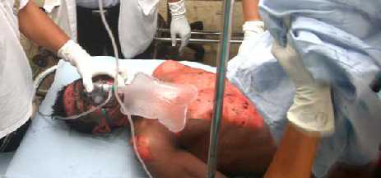
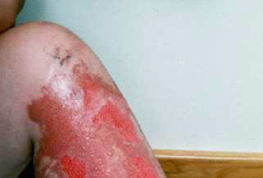
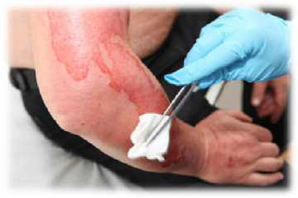
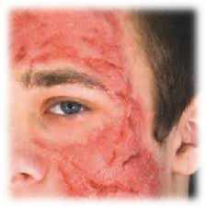
Akibat – akibat terbakar

Slide 11

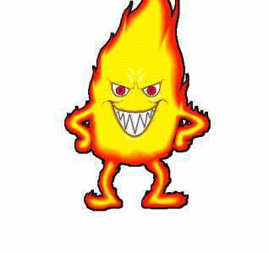
Jangan Membangunkanku dan
jangan bermain-main dengan ku…!!!

Slide 12
Klasifikasi Kebakaran menurut NFPA (National Fire Protection Association)
Kebakaran Kelas A,
Kebakaran Kelas B,
Kebakaran Kelas C,
Kebakaran Kelas D,
Kebakaran Kelas E ,dan
Kebakaran Kelas K.

Slide 13
Klasifikasi kebakaran berguna untuk:
Menentukan media pemadam efektif menurut sumber api / kebakaran,
Menentukan aman tidaknya jenis media pemadam tertentu untuk memadamkan kelas kebakaran tertentu berdasarkan sumber api/kebakarannya.

Slide 14
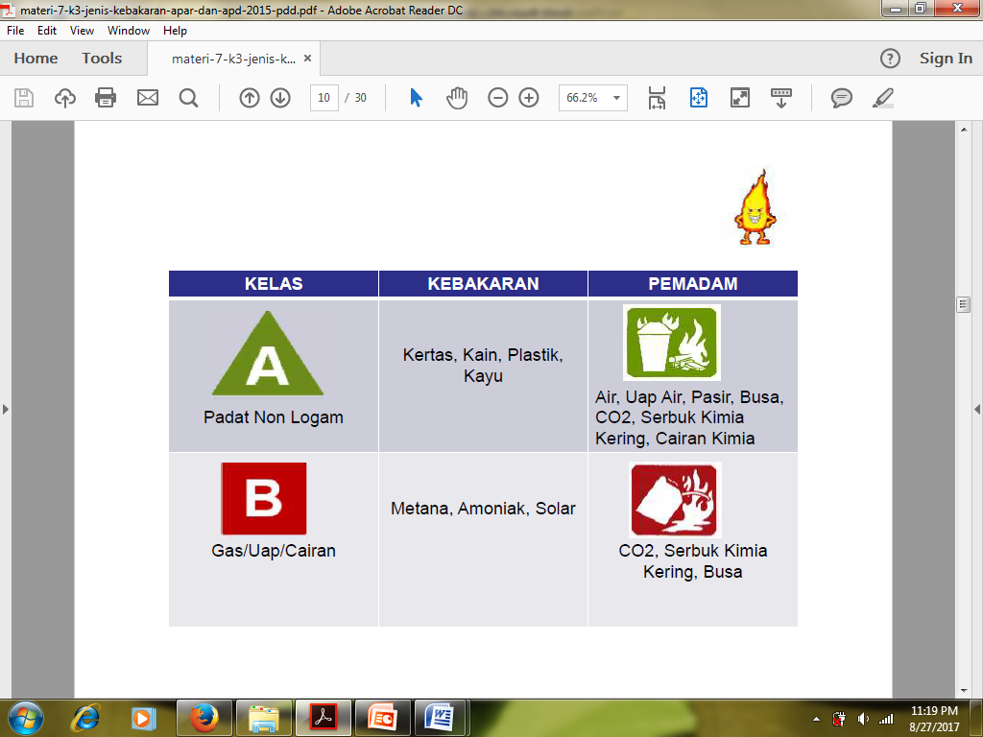

Slide 15
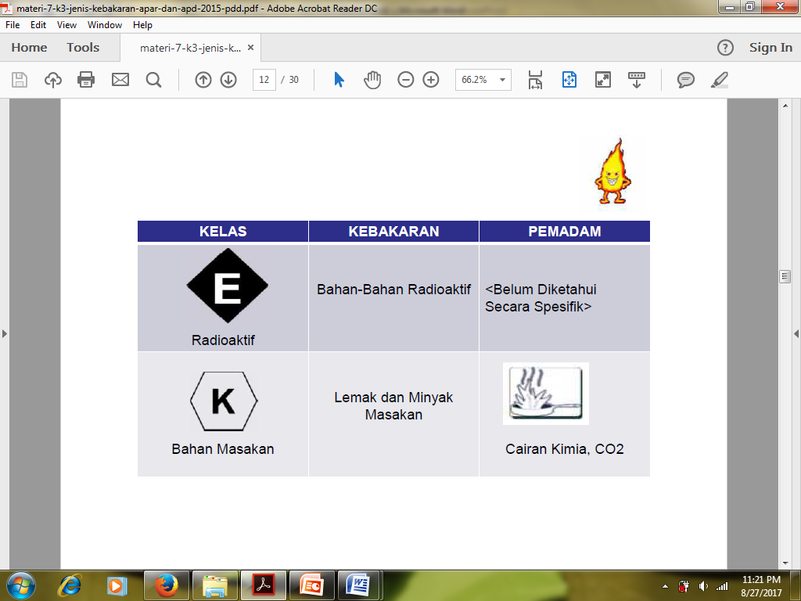

Slide 16
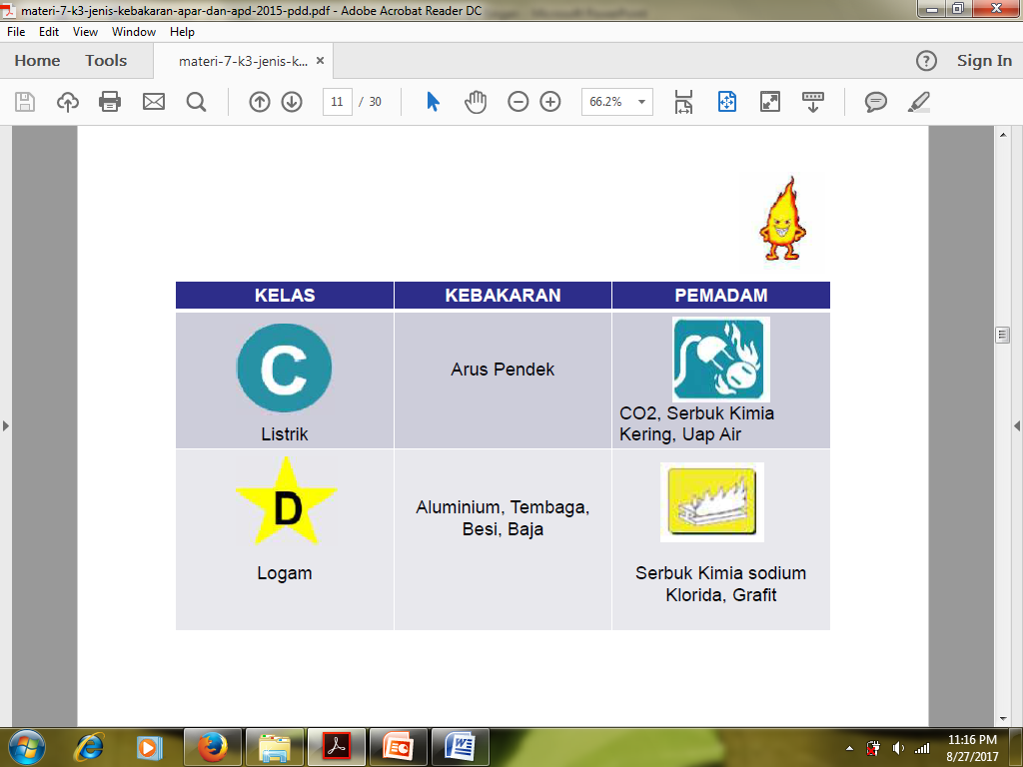

Slide 17
Penanggulangan Kebakaran
Pengendalian setiap bentuk energi,
Penyediaan sarana deteksi, alarm, pemadam kebakaran dan sarana evakuasi.
Pengendalian penyebaran asap, panas dan gas.
Pembentukan unit penanggulangan kebakaran di tempat kerja.
Penyelenggaraan latihan dan gladi penanggulangan kebakaran secara berkala.
Memiliki buku rencana penanggulangan keadaan darurat kebakaran dan sarana evakuasi serta pengendalian penyebaran asap, panas dan gas.

Slide 18
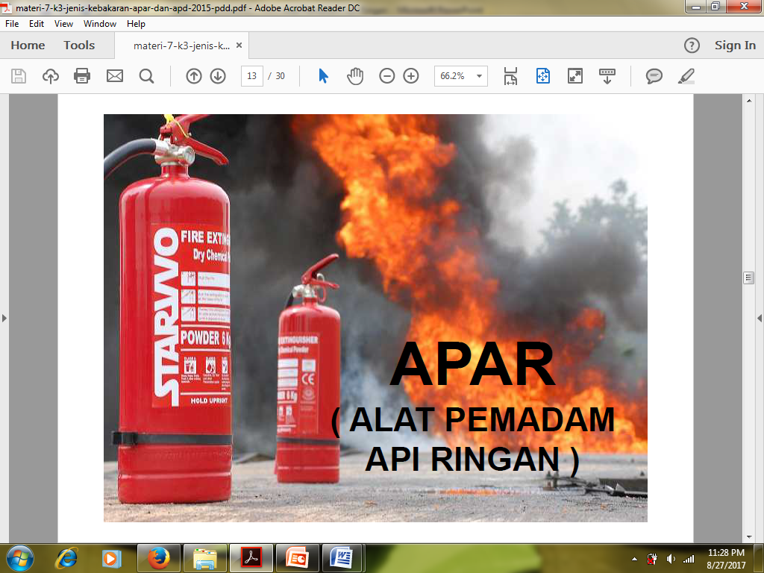

Slide 19
Definisi APAR
APAR (Alat Pemadam Api Ringan) adalah alat pemadam api berbentuk tabung (berat maksimal 16 kg) yang mudah dilayani/ dioperasikan oleh satu orang untuk pemadam api pada awal terjadi kebakaran
APAR (Alat Pemadam Api Ringan) sebagai alat untuk memutuskan atau memisahkan rantai tiga unsur (sumber panas, udara dan bahan bakar). Dengan terpisahnya tiga unsur tersebut, kebakaran dapat dihentikan

Slide 20
Tipe Konstruksi APAR (Alat Pemadam Api Ringan)
Tipe Tabung Gas (Gas Container Type) Adalah suatu pemadam yang bahan pemadamnya di dorong keluar oleh gas bertekanan yang dilepas dari tabung gas.
Tipe Tabung bertekanan tetap ( Stored Preasure Type) Adalah suatu pemadam yang bahan pemadamnya didorong keluar gas kering tanpa bahan kimia aktif atau udara kering yang disimpan bersama dengan tepung pemadamnya dalam keadaan bertekanan.

Slide 21
Jenis APAR (Alat Pemadam Api Ringan)
Jenis Air ( water) ; Sejak dulu air digunakan untuk memadamkan kebakaran dengan hasil yang memuaskan ( efektif dan ekonomis ) karena harganya relatif murah, pada umumnya mudah diperoleh, aman dipakai, mudah disimpan dan dipindahkan APAR jenis air terdapat dalam bentuk stored pressure type (tersimpan bertekanan) dan gas cartridge type (tabung gas). Sangat baik digunakan untuk pemadaman kebakaran kelas A.

Slide 22
Jenis APAR (Alat Pemadam Api Ringan)
Jenis Busa (Foam); Jenis busa adalah bahan pemadam api yang efektif untuk kebakaran awal minyak. Biasanya digunakan dari bahan tepung aluminium sulfat dan natrium bicarbonat yang keduanya dilarutkan dalam air. Hasilnya adalah busa yang volumenya mencapai 10 kali lipat. Pemadaman api oleh busa merupakan sistem isolasi, yaitu untuk mencegah oksigen untuk tidak ikut dalam reaksi.

Slide 23
Jenis APAR (Alat Pemadam Api Ringan)
Jenis Tepung Kimia Kering (Dry Chemical Powder); Bahan pemadam api serbuk kimia kering ( Dry Chemical Powder ) efektif untuk kebakaran B dan C bisa juga untuk kelas A. Tepung serbuk kimia kering berisi dua macam bahan kimia, yaitu: (1) Sodium Bicarbonate dan Natrium Bicarbonate, (2) Gas CO2 atau Nitrogen sebagai pendorong Khusus untuk pemadaman kelas D (logam) seperti magnesium, titanium, zarcanium, dan lain-lain digunakan metal-dry-powder yaitu campuran dari Sodium, Potasium dan Barium Chloride.

Slide 24
Jenis APAR (Alat Pemadam Api Ringan)
Jenis Halon; APAR (Alat Pemadam Api Ringan) jenis Halon efektif untuk menanggulangi kebakaran jenis cairan mudah terbakar dan peralatan listrik bertegangan (kebakaran kelas B dan C). Bahan pemadaman api gas Halon biasanya terdiri dari unsur-unsur kimia seperti : chlorine, flourine, bromide dan iodine.

Slide 25
Macam-macam Halon antara lain:
Halon 1211; Terdiri dari unsur Carbon (C), Fuorine (F), Chlorine (Cl), Bromide (Br). Halon 1211 biasa disebut Bromochlorodifluormethane dan lebih populer dengan nama BCF. Biasanya APAR Alat Pemadam Api Ringan) jenis BCF dipasang di bangunan gedung, pabrik dll
Halon 1301; Terdiri dari unsur Carbon (C), Fuorine (F) dan Bromide (Br) sehingga Halon 1301 juga disebut Bromotrifluormethane atau BTM.

Slide 26
Jenis APAR (Alat Pemadam Api Ringan)
Gas Pasca Halon; Setelah ditemukannya lubang pada lapisan Ozone atmosfir bumi oleh The British Artic Survey Team (1982), dimana salah satu unsur yang merusak Ozone tersebut adalah gas Halon, maka sesuai perjanjian Montreal (Montreal Protocol –Canada) gas halon tidak boleh diproduksi terhitung 1 Januari 1994. Halon 1301 memiliki potensi merusak lapisan Ozone sebesar 16%. Adapun selain merusak lapisan Ozone,

Slide 27
Dampak negatif dari unsur pembentuk Halon
Fuorine; Non – metal sangat reaktif dan mudah bereaksi dengan elemen lain.
Chlorine; (a) Gas sangat beracun, (b) Bila bercampur dengan air membentuk acid dan hydrocloric. (c) Berupa elemen yang sangat reaktif serta bersifat oksidator. (d) Dapat menimbulkan bahaya peledakan bila tercampur turpentine, ether, gas amonia, hydrocarbon, hydrogen dan bubuk metal. (e) Bila bereaksi dengan acetylene menimbulkan akibat yang sangat hebat.

Slide 28
Dampak negatif dari unsur pembentuk Halon
Bromide; (a) Unsur ini pada temperatur ruang bisa melepas uap berbahaya. (b) Cairannya bisa menimbulkan bahaya terbakar bila kontak langsung dengan kulit. (c) Bersifat oksidator dan dapat menimbulkan bahaya kebakaran pada bahanbahan terbakar bila terjadi kontak.
Iodine; (a) Berwarna violet gelap, bentuk padatan akan menyublim dengan cepat serta melepas uap beracun dan dapat bereaksi dengan bahan oksidator. (b) Tidak dapat larut dalam air, tetapi larut dalam alkohol sebagai obat antiseptik.

Slide 29
Jenis APAR (Alat Pemadam Api Ringan)
Jenis CO2; Bahan pemadam jenis CO2 efektif untuk memadamkan kebakaran kelas B (minyak) dan C ( listrik ). Berfungsi untuk mengurangi kadar oksigen dan efektif untuk memadamkan kebakaran yang terjadi di dalam ruangan (indoor) pemadaman dengan menggunakan gas arang ini dapat mengurangi kadar oksigen sampai di bawah 12 %.

